Slide 1

Prácticas pedagógicas inclusivas para la enseñanza de idiomas a refugiados

Slide 2
Apoyo lingüístico, diferenciación y accesibilidad
Objetivos:
  Comprender la inclusión como un valor y una práctica en la enseñanza de idiomas.
  Aplicar métodos flexibles y diferenciados para grupos de refugiados heterogéneos.
  Planificar la accesibilidad, la seguridad basada en la atención al trauma y el aprendizaje intercultural.
Notas para el facilitador:
  Crea un ambiente acogedor; invita a los participantes a compartir su rol/experiencia con los estudiantes refugiados.
  Considerar la enseñanza de idiomas como un elemento central para la integración y la participación.

Slide 3
¿Por qué priorizar el soporte lingüístico?
Los primeros cursos de idiomas influyen notablemente en la motivación y en los pasos posteriores para obtener la cualificación; el contenido del curso es importante.
Impulso de las habilidades lingüísticas
éxito educativo,
participación social,
integración y acceso
al trabajo/educación.

Slide 4
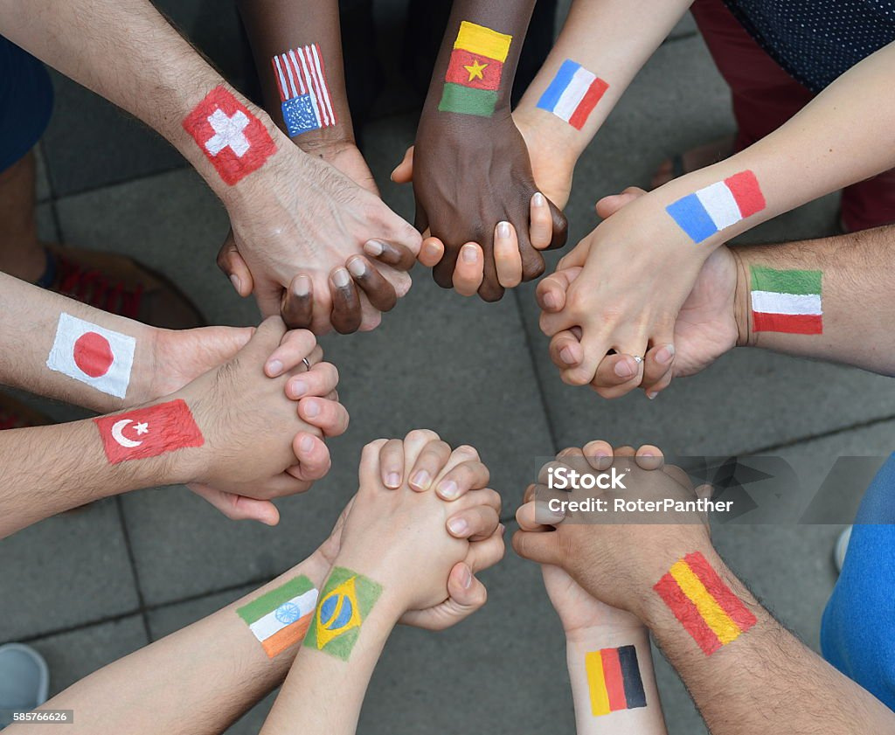
Principios fundamentales de la inclusión
  La inclusión valora la diversidad; identifica las barreras para el aprendizaje y, a continuación, diferencia los materiales y métodos para un aprendizaje personalizado.
  La práctica inclusiva está orientada al proceso y busca continuamente recursos para eliminar barreras; respeta a cada estudiante individualmente.

Slide 5

Diseñando para la participación
  La planificación proactiva garantiza la participación teniendo en cuenta las diferencias culturales, socioeconómicas y relacionadas con la discapacidad; puede requerir ayudas técnicas.
  La flexibilidad en la formación de grupos y la apertura a los ajustes situacionales ayudan a reconocer pequeños avances en el aprendizaje.

Slide 6
Estructura curricular y planificación de series (modelo de componentes)
Vaya más allá de las lecciones únicas y cerradas con una evaluación uniforme; ofrezca tareas en distintos niveles y múltiples itinerarios de aprendizaje.
Utilice la planificación de series para variar desde situaciones guiadas hasta situaciones abiertas; combine modelos didácticos.
Enumera las habilidades básicas, los temas y los objetivos de desarrollo para estructurar el acceso multinivel.

Slide 7
Actividad 1: Sprint de microdiseño
Tarea:
  Elige un tema (por ejemplo, «En la consulta del médico» o «Transporte público»). Elabora una serie de 3 lecciones utilizando el modelo de componentes:
      Una tarea guiada, una semiabierta, una abierta
      Proporcione dos niveles de dificultad por tarea.
      Identificar las habilidades básicas y los objetivos de desarrollo.
Producción:
3 minutos de intercambio entre 2 grupos
Razón fundamental:
Prácticas de diferenciación y planificación de series.

Slide 8
Desafío y materiales adecuados
  Evite la falta o la sobreestimación del desafío mediante una variedad de materiales con un diseño claro y conciso y múltiples niveles de dificultad.
  Garantizar la relevancia y la conexión con el mundo real; tener en cuenta las emociones y brindar tiempo para el intercambio, fomentando así la dinámica grupal.

Slide 9
Lenguaje universalmente comprensible y apoyos visuales
  Utilice un lenguaje comprensible para todos; añada imágenes y símbolos, algo vital para los alumnos con necesidades especiales.
  La accesibilidad comunicativa ha ampliado el uso del lenguaje simplificado en las aulas de educación especial.

Slide 10
Diferenciación bimodal, bilingüe y visual
Los enfoques bilingües bimodales (auditivos + visuales) benefician a todos; adapte los métodos/materiales a las capacidades de los alumnos.
Ofrecer múltiples modalidades (póster u oral), fichas de trabajo bilingües con fotos/dibujos.
Herramientas visuales: horarios, espacios etiquetados, tarjetas de símbolos, diccionarios ilustrados, lápices de audio para contenido activado por imágenes.

Slide 11
Medios digitales en el aprendizaje de idiomas
Retos de escritura de nivel A2
    Los medios digitales son habituales; grabaciones, vídeos y aplicaciones de aprendizaje activan múltiples competencias y aumentan la motivación mediante enfoques lúdicos.
  A partir del nivel A2, la escritura resulta un reto; los alumnos transfieren la ortografía y la pronunciación de su lengua materna (por ejemplo, la conjugación de verbos y los artículos).

Slide 12
Integración intercultural
Actividad: Festivales y tradiciones
Tarea:
Los alumnos presentan una festividad de su país de origen (por ejemplo, Ramadán, Navidad, Nowruz, Holi).
Objetivos lingüísticos: vocabulario relacionado con las vacaciones, verbos en presente, expresiones de tiempo; objetivo cultural: comprender rituales, similitudes y diferencias.
    El aprendizaje de idiomas es inseparable de la cultura; definamos cultura en sentido amplio (desde las prácticas cotidianas hasta los mundos simbólicos).
    Los métodos interculturales que valoran las diferencias mejoran la cohesión, el bienestar y la participación en el aula.

Slide 13
Actividad 1:
Libro “Sobre mí”
Actividad 2: Planificación de la rotación de estaciones
Estaciones (equipos en circulación):
  Estación A: Entorno visual (etiquetas, símbolos, horarios): elaborar un mapa del aula.
  Estación B: Reescritura en lenguaje sencillo: simplificar las instrucciones de una tarea.
  Estación C: Diseño de tareas diferenciadas: dos niveles para un mismo objetivo.
  Reparto: 3-4 min
  Razón fundamental:
  Implementa una planificación multimodal y diferenciada con apoyos de diseño universal.
  Los alumnos crean libros personales "Sobre mí" (impresos o digitales) para explorar los momentos importantes de su vida y fomentar la comunicación entre compañeros.

Slide 14
Enseñanza a estudiantes sordos o con discapacidad auditiva (DHH, por sus siglas en inglés)
Personas sordas o con discapacidad auditiva desplazadas: Acceso y transiciones hacia la alfabetización
  Reconocer la identidad social más allá de las categorías médicas; muchos estudiantes sordos o con discapacidad auditiva son bilingües bimodales y pueden necesitar más tiempo debido a las dificultades iniciales de acceso al lenguaje.
  Garantizar que todos los idiomas hablados y de señas sean perceptibles; buena acústica, iluminación, visibilidad clara; promover la interacción diaria.
  Los refugiados sordos o con discapacidad auditiva a menudo deben aprender el idioma escrito del país anfitrión y el lenguaje de señas nacional para poder contar con intérpretes y acceder a la comunidad; elija cursos en lenguaje de señas o con intérpretes.
  Cuando proceda, se recomienda facilitar la transición del alfabeto cirílico (por ejemplo, el ucraniano) al alfabeto latino.

Slide 15
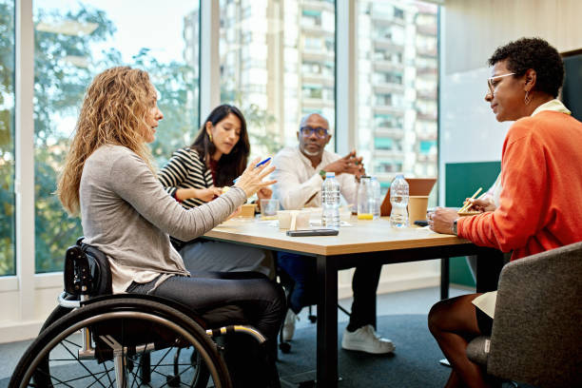
Solicitud, autodeterminación y evaluación
  Involucre activamente a los estudiantes; asegúrese de que cada secuencia termine con una aplicación práctica para fortalecer la autoeficacia y la autonomía.

Slide 16

Puntos clave
  Comprométete a realizar 1 o 2 cambios concretos para el próximo curso (por ejemplo, añadir un cronograma visual, diseñar una serie utilizando un modelo de componentes).
  Fomentar el autoaprendizaje sobre inclusión antes de la sesión para facilitar el aprendizaje.

Slide 17
¡Gracias!

